Slide 1
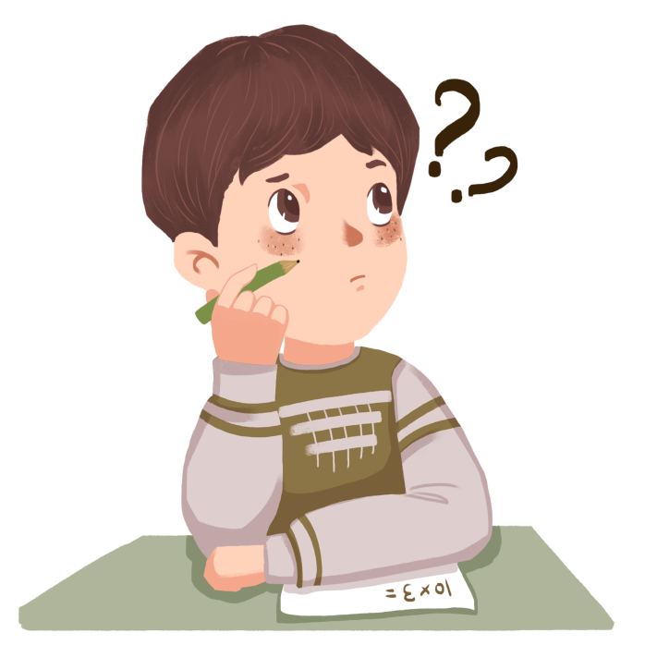
KIỂM TRA BÀI CŨ
Em hãy nêu định nghĩa và các tính chất của tỉ lệ thức?
Tỉ lệ thức?

Slide 2
ĐÁP ÁN
1, Định nghĩa:
Tỉ lệ thức là đẳng thức của hai tỉ số
2, Tính chất:
i) Nếu thì ad = bc
ii) Nếu ad = bc và a, b, c, d ≠ 0 thì ta có tỉ lệ thức:

Slide 3
Tiết 10: Luyện tập
Tỉ lệ thức
Dạng 1: Nhận dạng tỉ lệ thức
Bài 49. (SGK tr 26) Từ các tỉ số sau đây có lập được tỉ lệ thức không?
a) 3,5 : 5,25 và 14 : 21 | b) và 2,1 : 3,5
c) 6,51 : 15,19 và 3 : 7 | d) và 0,9 : (-0,5)

Slide 4
Tiết 10: Luyện tập
Tỉ lệ thức
Bài 49: (SGK tr 26)

Slide 5
Tiết 10: Luyện tập
Tỉ lệ thức
Dạng 2: Tìm số hạng chưa biết của tỉ lệ thức
Bài 46. (SGK tr 26) tìm x trong các tỉ lệ thức sau

Slide 6
Tiết 10: Luyện tập
Tỉ lệ thức
Bài 46: (SGK tr 26)

Slide 7
Tiết 10: Luyện tập
Tỉ lệ thức
Dạng 3: Lập tỉ lệ thức
Bài 51. (SGK tr 28) Lập các tỉ lệ thức có thể lập được từ bốn số sau:
1,5; 2; 3,6; 4,8.

Slide 8
Tiết 10: Luyện tập
Tỉ lệ thức
Bài 46: (SGK tr 26)

Slide 9
Tiết 10: Luyện tập
Tỉ lệ thức
Dạng 3: Chứng tỉ lệ thức
Bài 72. (SBT tr 20) Chứng minh rằng:

Slide 10
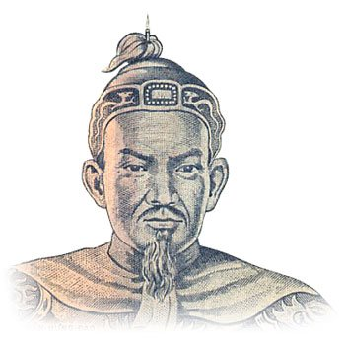
Tiết 10: Luyện tập
Tỉ lệ thức
TRÒ CHƠI:
Điền số thích hợp vào các ô vuông dưới đây để có tỉ lệ thức. Sau đó, viết các chữ tương ứng với các ô tìm được vào các ô ở hàng dưới cùng cảu bài em sẽ biết được tên một tác phẩm nổi tiếng của Hưng Đạo Vương Trần Quốc Tuấn (1228 - 1300), vị anh hùng dân tộc ta đồng thời là danh nhân quân sự của thế giới.
Hưng Đạo Vương Trần Quốc Tuấn (1228 - 1300)

Slide 11
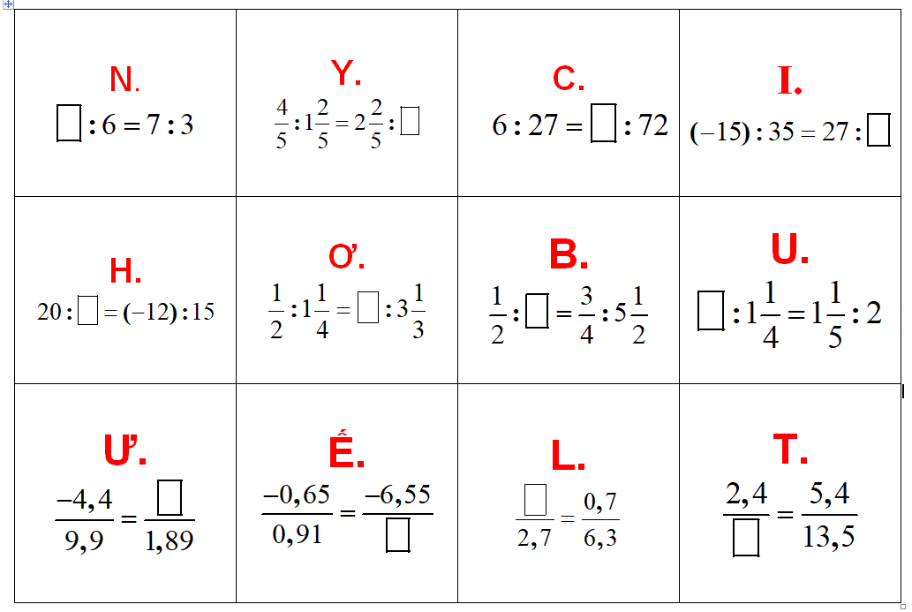
Tiết 10: Luyện tập
Tỉ lệ thức

Slide 12
Tiết 10: Luyện tập
Tỉ lệ thức
 |  | 14 |  | 6 |  | -0,84 |  | 9,17 |  | 0,3
 | -63 |  | -25 |  | -25 |  |  |  |  |  | -0,84 |  | 16

Slide 13
Tiết 10: Luyện tập
Tỉ lệ thức
 |  | 14 |  | 6 |  | -0,84 |  | 9,17 |  | 0,3
B | I | N | H | T | H | Ư | Y | Ế | U | L | Ư | Ợ | C
 | -63 |  | -25 |  | -25 |  |  |  |  |  | -0,84 |  | 16

Slide 14

Binh Thư Yếu Lược

